Slide 1
웹서비스의 오픈소스 공개 이슈
2025-02-21
안랩 김강보

Slide 2
01. 웹서비스에서 배포의 정의 02. JavaScript 작동 원리 03. 대응 방안 04. 기타 공개 사례 05. 결론

Slide 3
01. 웹서비스에서 배포의 정의
배경
웹페이지에 포함된 JavaScript는 사용자에게 “배포“ 된 것인가?
네트워크를 통한 서비스나 실행만으로 배포로 간주하는가?
웹페이지에 포함된 GPL 라이선스의 JavaScript는 오픈소스 고지 및 공개해야 하는가?
2. 배포의 정의
배포: 사용자에게 SW를 전달하거나 다운로드할 수 있는 것
웹 브라우저를 통해 실행 중인 JavaScript는 로딩 방법에 따라 “배포” 혹은 “실행”, “서비스”로 구분될 수 있음
예) CDN을 통해 JavaScript를 로딩하는 경우, 배포 오너는 CDN 싸이트 (실행, 서비스에 해당) 예) frontend 서버에서 JavaScript 를 배포하여 로딩하는 경우, 배포 오너는 개발사 (배포에 해당)
배포로 구분될 경우, GPL 라이선스의 JavaScript는 공개되어야 함 (JavaScript 속성 상, 웹페이지에서 소스가 공개됨)
관련 자료
What are the implications of licensing a JavaScript library under GPL? - FSF의 답변 메일을 인용한 ZeroUnderscoreOu의 답변
[GNU 사이트 FAQ] What is the difference between an “aggregate” and other kinds of “modified versions”?
[GNU 사이트 아티클] Setting Your JavaScript Free
[GNU 사이트 아티클] The JavaScript Trap
[공개SW 라이선스 문의하기] javascript library 문의
[공개SW 라이선스 문의하기] GPL 라이선스와 Javascript Web Worker에 대한 문의
SaaS로 서비스를 제공할 때에도 오픈소스 컴플라이언스가 필요한가요? (SKT 장학성 메니저)

Slide 4
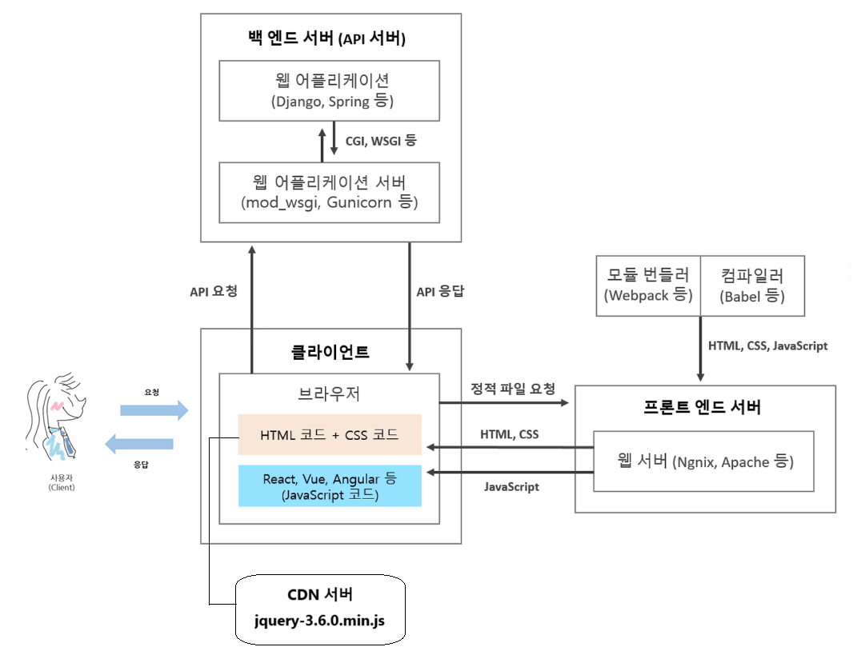
02. JavaScript 작동 원리
웹 브라우저와 웹 서버
JavaScript는 웹 서버에서 네트워크를 통해 다운로드 받은 코드로 웹 브라우저를 통해 실행됨
CDN을 통해 다운로드 될 경우 JavaScript 배포 오너는 CDN이 됨
만약 JavaScript가 frontend서버에서 웹 브라우저로 직접 배포될 경우 JavaScript 배포 오너는 개발사가 됨 (예, Node.js 패키지 등)

Slide 5
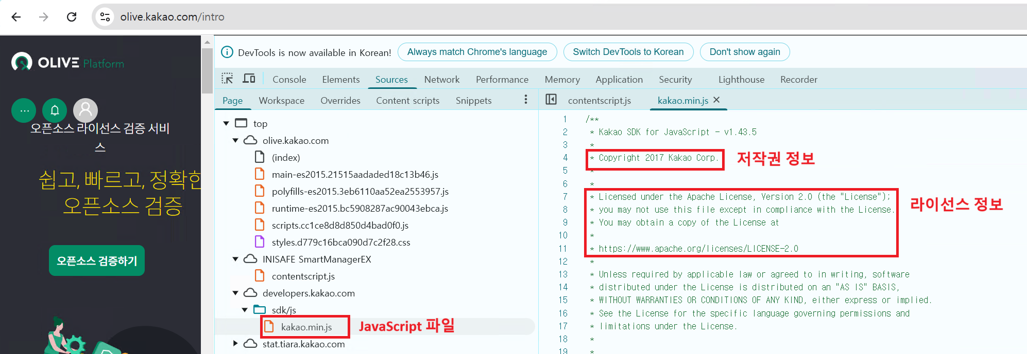
03. 대응 방안
웹 브라우저 디버깅 툴로 JavaScript 확인
웹 브라우저의 디버깅 툴로 JavaScript 파일의 Copyright, 라이선스, 코드 내용 확인 가능 사용자가 직접 웹 페이지에 사용된 오픈소스 확인 가능 -> 별도의 공개 작업 불필요
단, 난독화된 JavaScript는 오픈소스 확인 작업을 방해하므로 가능한 원본 그대로 사용
가능한 GPL 계열의 JavaScript는 사용하지 않음 (사용 시, 난독화 X & 소스코드 제공 보장 & 소스코드 수정 및 재배포 허용 등)
예) https://olive.kakao.com/intro

Slide 6
03. 대응 방안
2. JavaScript 파일을 CDN을 통해 다운로드
다음과 같이 외부 JavaScript를 로딩 함 (https://www.gnu.org/software/librejs/free-your-javascript.html) GPL 라이선스 JavaScript라도 동작이 독립적이면 본체 코드는 GPL에 감염되지 않음 단, 의존성이 많은 대규모 어플리케이션은 frontend 서버에서 다운로드가 더 효율적일 수 있음
예)
<!DOCTYPE html> <html lang="en"> <head> <meta charset="UTF-8"> <meta name="viewport" content="width=device-width, initial-scale=1.0"> <title>jQuery CDN Example</title>
<!-- jQuery CDN 링크 추가 --> <script src="https://code.jquery.com/jquery-3.6.0.min.js"></script>
</head> <body> <h1>jQuery CDN 로딩 예제</h1> <button id="clickButton">Click Me</button>
<script> // jQuery를 사용하여 버튼 클릭 시 동작 정의 $(document).ready(function() { $("#clickButton").click(function() { alert("jQuery is working!"); }); }); </script> </body> </html>

Slide 7
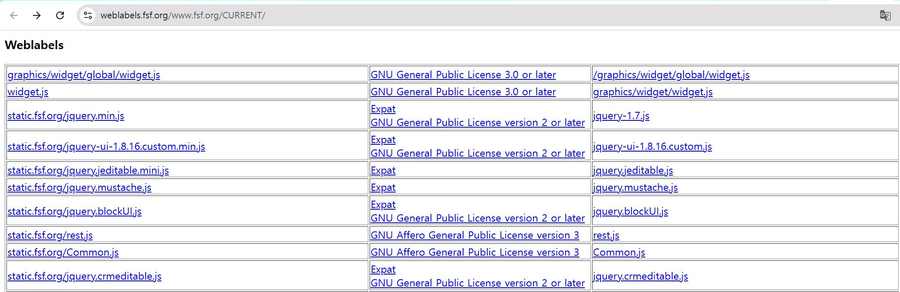
03. 대응 방안
3. 웹 페이지에 별도의 오픈소스 라이선스 확인 정보 제공
GNU에서는 JavaScript Web label을 추천
https://www.gnu.org/software/librejs/free-your-javascript.html
예) https://weblabels.fsf.org/www.fsf.org/CURRENT/
그러나 대부분의 웹페이지는 Web label을 제공하지 않음 (일부 국내 개발사 제공)

Slide 8
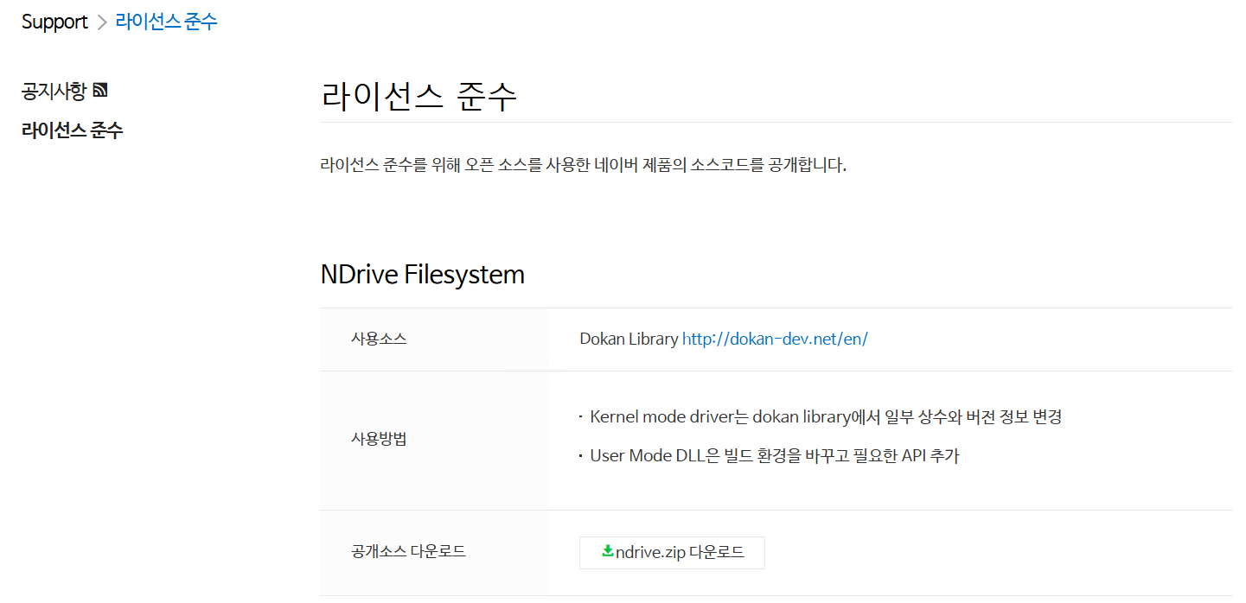
04. 기타 공개 사례
웹페이지의 플러그인 패키지의 OSS 공개
웹페이지에 영상 플레이어 등과 같은 플러그인 패키지를 제공할 경우, 사용자 PC에 설치 및 저장되므로 명백히 배포에 해당
관련 패키지에 대한 오픈소스 고지 및 공개
예) NDrive File System, Communication Cast, Naver Media Player 등 https://developers.naver.com/notice/compliance/

Slide 9
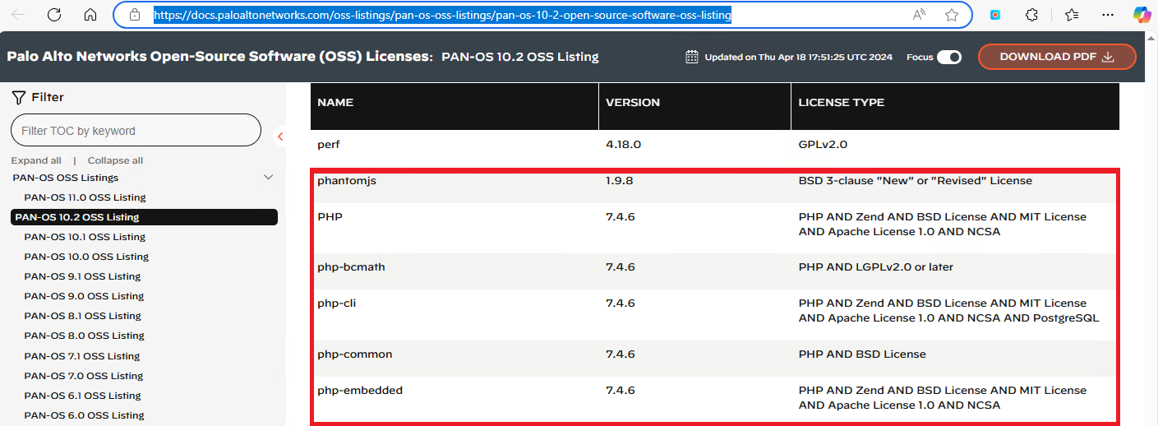
04. 기타 공개 사례
2. 어플라이언스 장비나 혹은 도커 이미지에 포함된 웹 매니저에 탑재된 OSS
어플라이언스 장비나 혹은 도커 이미지에 웹 메니저 솔루션을 탑재한 경우 backend와 frontend를 모두 포함
장비 혹은 도커 이미지를 고객에게 제공하므로 명백히 배포에 해당
관련 backend와 frontend에 포함된 오픈소스 고지 및 공개 필수 (frontend에서 CDN을 통한 다운로드 패키지는 제외)
GPL 계열 오픈소스 포함 주의 (backend에서 사용된 GPL, AGPL 계열 오픈소스 공개 필수)
예) https://docs.paloaltonetworks.com/oss-listings/pan-os-oss-listings/pan-os-10-2-open-source-software-oss-listing

Slide 10
05. 결론
웹 서비스 frontend 웹 페이지내 JavaScript는 로딩 방법에 따라 “배포” 인지 혹은 “실행“, “서비스”가 결정됨
가능한 JavaScript 파일내 고지문과 라이선스 표기를 원본 그대로 유지함 (난독화 미적용)
가능한 GPL 계열의 JavaScript는 사용하지 않음
만약 웹 서비스의 플러그인 패키지를 제공할 경우, 사용자 PC에 설치되므로 명백히 배포에 해당함
만약 어플라이언스나 도커 이미지에 웹 메니저가 포함된 제품을 “배포“ 할 경우, 명백히 배포에 해당함
조직 내 리소스가 충분하다면 GNU에서 권고하는 JavaScript Web label 페이지 별도 제공이 가장 가시적인 방법임

Slide 11
감사합니다.

